Slide 1









ĐỌC
Dương Thụy

Slide 2






1. Năng lực đặc thù:
- Đọc đúng từ ngữ, câu, đoạn và toàn bộ bài đọc Để cháu nắm tay ông. Bước đầu biết thay đổi giọng đọc cho phù hợp với nhân vật, từ lời người dẫn truyện đến giọng của người ông và người cháu.
- Nhận biết được nội dung và những chi tiết quan trọng trong câu chuyện:
- Đọc thêm được một số văn bản về tình cảm giữa những người thân trong gia đình.
- Viết đúng chữ viết hoa I, K cỡ nhỏ, viết đúng từ ngữ và câu ứng dụng có chữ viết hoa I, K.
2. Năng lực chung.
Năng lực tự chủ, tự học, giải quyết vấn đề sáng tạo giao tiếp và hợp tác.
3. Phẩm chất.
- Phẩm chất yêu nước, nhân ái, chăm chỉ, trách nhiệm,

Slide 3

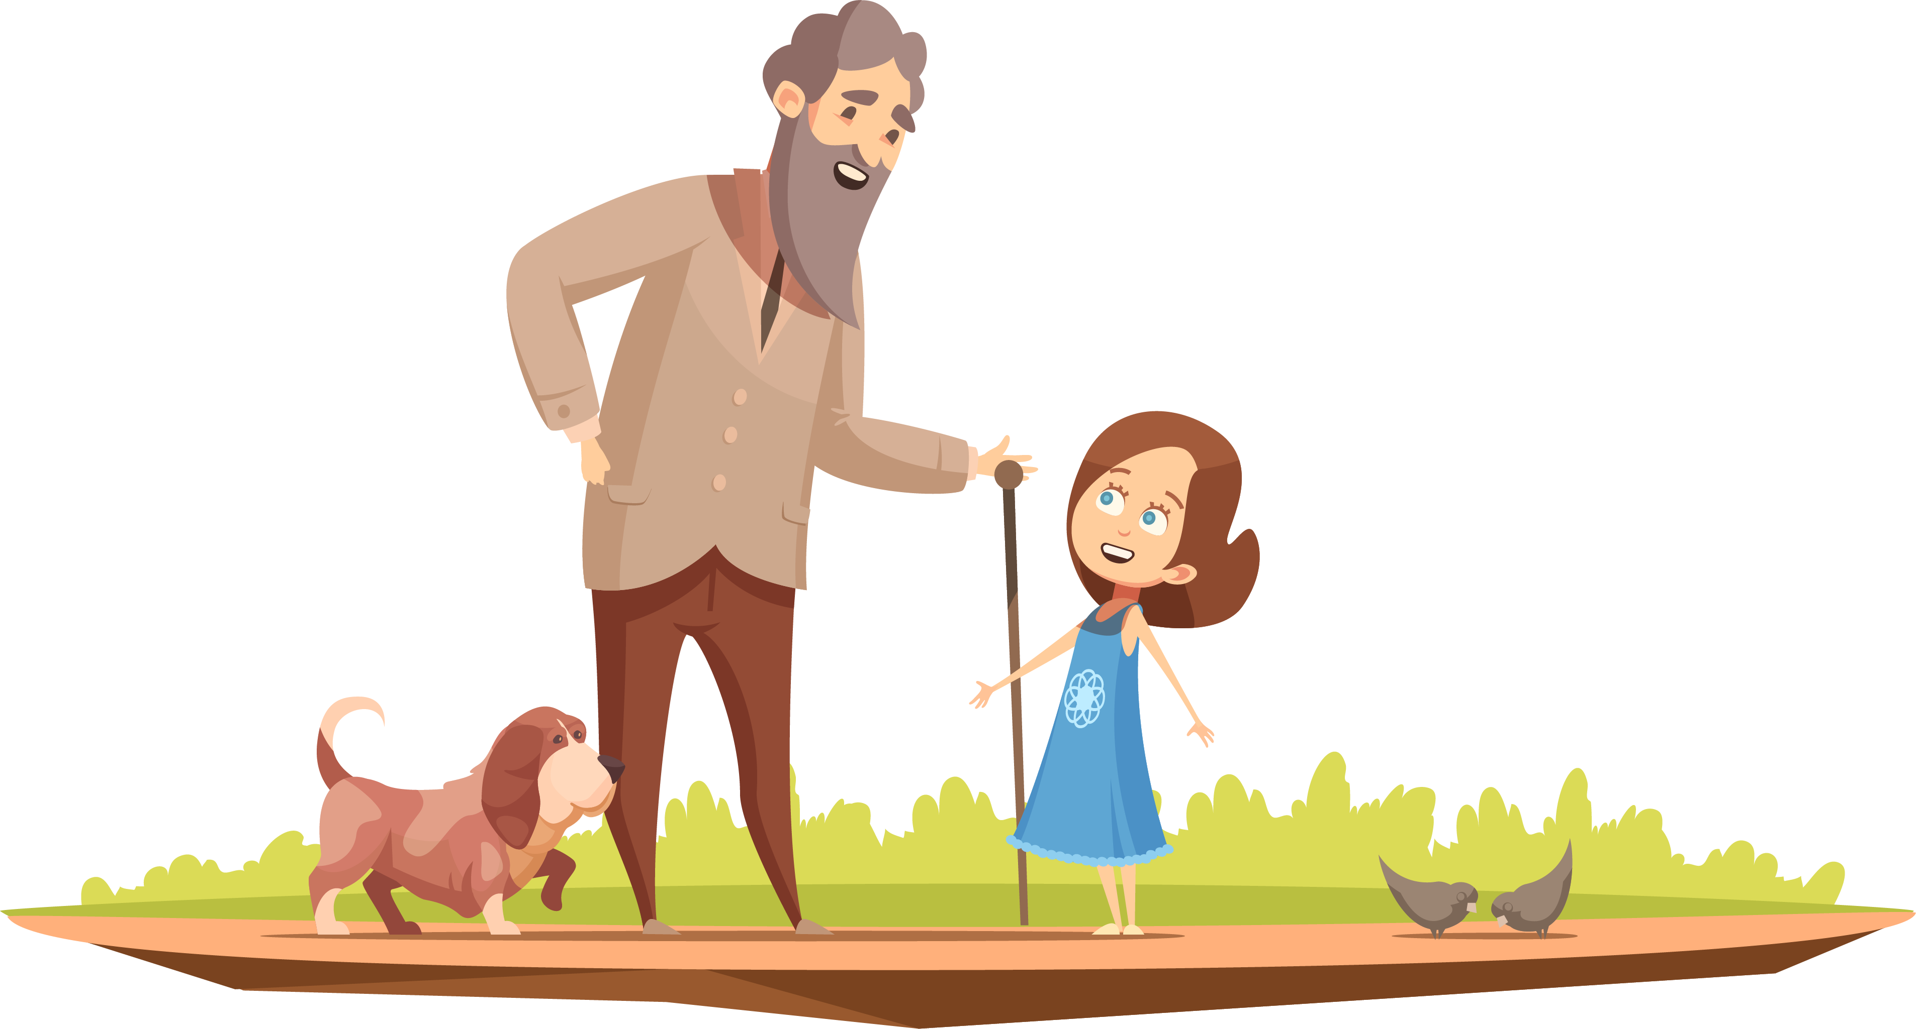
Kể về một lần em cảm thấy xúc động trước cử chỉ hoặc việc làm của người thân.

Slide 4


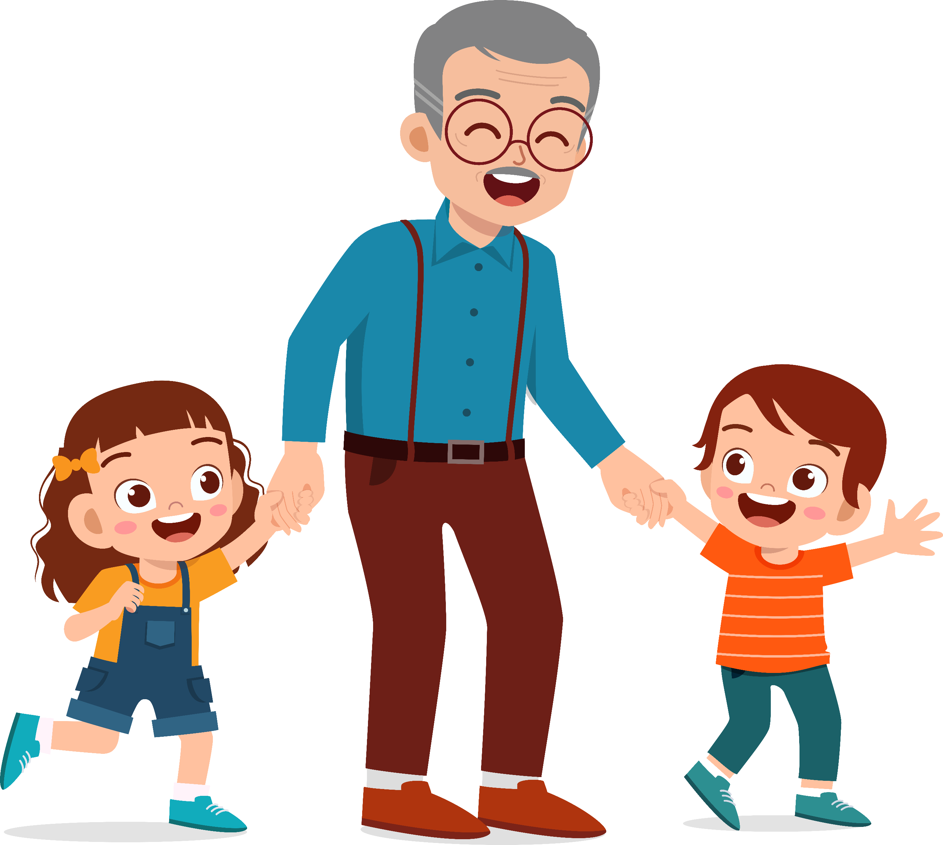

Slide 5

Hè năm nay, Dương được đi du lịch ở Nha Trang cùng bố mẹ và ông ngoại.
Tháp Bà Pô-na-ga là địa điểm tham quan cuối cùng của đoàn. Ngôi đền vàng rực trong khuôn viên xanh rợp bóng cây. Ông ngoại cứ đứng trầm ngâm trước những bức vẽ chạm trổ tinh xảo. Bàn tay ông run run khi chạm vào các cột đá nhuốm màu thời gian. Dương nhìn ông, lòng trào lên cảm xúc yêu thương khó tả.
Tiếng hướng dẫn viên du lịch giục đoàn rời điểm tham quan. Ông ngoại chần chừ chưa muốn đi nên rớt lại phía sau. Dương rời đoàn, chạy đến nắm tay ông dắt đi. Nó chợt thấy ông chậm chạp, ngơ ngác quá. Thường ngày, Dương luôn nghĩ ông rất nhanh nhẹn. Ông đưa nó đi học mỗi khi bố mẹ bận rộn. Ông hào hứng chơi trò các ngựa cùng nó.

Slide 6
Từ trước đến nay, ông luôn là người dắt tay dẫn nó đi, là người bảo vệ nó. Đây là lần đầu tiên Dương nhận ra ông không còn khỏe như trước. Mỗi một ngày trôi qua, ông đang già đi, còn nó sẽ mạnh mẽ hơn. Dương choàng tay ông ôm, thủ thỉ:
- Ông ngoại ơi, cháu yêu ông nhiều lắm!
Dương nghĩ, từ bây giờ nó mới là người đưa tay cho ông nắm.
(Dương Thụy)

Slide 7

Tháp Bà Pô-na-ga
chạm trổ
vàng rực
tinh xảo

Slide 8

Đọc diễn cảm lời nhân vật:
- Ông ngoại ơi, cháu yêu ông nhiều lắm!
Đọc với giọng thanh của một cô bé, âm điệu nhẹ nhàng, thiết tha

Slide 9





Từ đầu đến cùng bố mẹ và ông ngoại.
Tiếp theo đến yêu thương khó tả.
Tiếp theo đến yêu ông nhiều lắm.
Phần còn lại.

Slide 10


Hè năm nay, Dương được đi du lịch ở Nha Trang cùng bố mẹ và ông ngoại.
Tháp Bà Pô-na-ga là địa điểm tham quan cuối cùng của đoàn. Ngôi đền vàng rực trong khuôn viên xanh rợp bóng cây. Ông ngoại cứ đứng trầm ngâm trước những bức vẽ chạm trổ tinh xảo. Bàn tay ông run run khi chạm vào các cột đá nhuốm màu thời gian. Dương nhìn ông, lòng trào lên cảm xúc yêu thương khó tả.
Tiếng hướng dẫn viên du lịch giục đoàn rời điểm tham quan. Ông ngoại chần chừ chưa muốn đi nên rớt lại phía sau. Dương rời đoàn, chạy đến nắm tay ông dắt đi. Nó chợt thấy ông chậm chạp, ngơ ngác quá. Thường ngày, Dương luôn nghĩ ông rất nhanh nhẹn. Ông đưa nó đi học mỗi khi bố mẹ bận rộn. Ông hào hứng chơi trò các ngựa cùng nó.

Slide 11
Từ trước đến nay, ông luôn là người dắt tay dẫn nó đi, là người bảo vệ nó. Đây là lần đầu tiên Dương nhận ra ông không còn khỏe như trước. Mỗi một ngày trôi qua, ông đang già đi, còn nó sẽ mạnh mẽ hơn. Dương choàng tay ông ôm, thủ thỉ:
- Ông ngoại ơi, cháu yêu ông nhiều lắm!
Dương nghĩ, từ bây giờ nó mới là người đưa tay cho ông nắm.
(Dương Thụy)

Slide 12

Hè năm nay, Dương được đi du lịch ở Nha Trang cùng bố mẹ và ông ngoại.
Tháp Bà Pô-na-ga là địa điểm tham quan cuối cùng của đoàn. Ngôi đền vàng rực trong khuôn viên xanh rợp bóng cây. Ông ngoại cứ đứng trầm ngâm trước những bức vẽ chạm trổ tinh xảo. Bàn tay ông run run khi chạm vào các cột đá nhuốm màu thời gian. Dương nhìn ông, lòng trào lên cảm xúc yêu thương khó tả.
Tiếng hướng dẫn viên du lịch giục đoàn rời điểm tham quan. Ông ngoại chần chừ chưa muốn đi nên rớt lại phía sau. Dương rời đoàn, chạy đến nắm tay ông dắt đi. Nó chợt thấy ông chậm chạp, ngơ ngác quá. Thường ngày, Dương luôn nghĩ ông rất nhanh nhẹn. Ông đưa nó đi học mỗi khi bố mẹ bận rộn. Ông hào hứng chơi trò các ngựa cùng nó.

Slide 13
Từ trước đến nay, ông luôn là người dắt tay dẫn nó đi, là người bảo vệ nó. Đây là lần đầu tiên Dương nhận ra ông không còn khỏe như trước. Mỗi một ngày trôi qua, ông đang già đi, còn nó sẽ mạnh mẽ hơn. Dương choàng tay ông ôm, thủ thỉ:
- Ông ngoại ơi, cháu yêu ông nhiều lắm!
Dương nghĩ, từ bây giờ nó mới là người đưa tay cho ông nắm.
(Dương Thụy)

Slide 14

Hè năm nay, Dương được đi du lịch ở Nha Trang cùng bố mẹ và ông ngoại.
Tháp Bà Pô-na-ga là địa điểm tham quan cuối cùng của đoàn. Ngôi đền vàng rực trong khuôn viên xanh rợp bóng cây. Ông ngoại cứ đứng trầm ngâm trước những bức vẽ chạm trổ tinh xảo. Bàn tay ông run run khi chạm vào các cột đá nhuốm màu thời gian. Dương nhìn ông, lòng trào lên cảm xúc yêu thương khó tả.
Tiếng hướng dẫn viên du lịch giục đoàn rời điểm tham quan. Ông ngoại chần chừ chưa muốn đi nên rớt lại phía sau. Dương rời đoàn, chạy đến nắm tay ông dắt đi. Nó chợt thấy ông chậm chạp, ngơ ngác quá. Thường ngày, Dương luôn nghĩ ông rất nhanh nhẹn. Ông đưa nó đi học mỗi khi bố mẹ bận rộn. Ông hào hứng chơi trò các ngựa cùng nó.

Slide 15
Từ trước đến nay, ông luôn là người dắt tay dẫn nó đi, là người bảo vệ nó. Đây là lần đầu tiên Dương nhận ra ông không còn khỏe như trước. Mỗi một ngày trôi qua, ông đang già đi, còn nó sẽ mạnh mẽ hơn. Dương choàng tay ông ôm, thủ thỉ:
- Ông ngoại ơi, cháu yêu ông nhiều lắm!
Dương nghĩ, từ bây giờ nó mới là người đưa tay cho ông nắm.
(Dương Thụy)

Slide 16

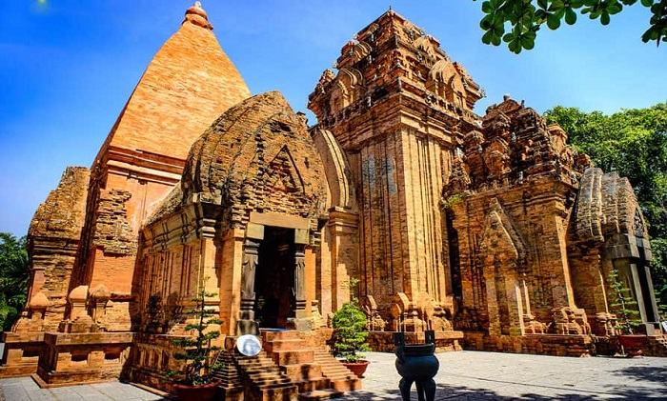
Công trình kiến trúc tiêu biểu của văn hóa Chăm Pa ở Nha Trang
Tháp Bà Pô-na-ga

Slide 17
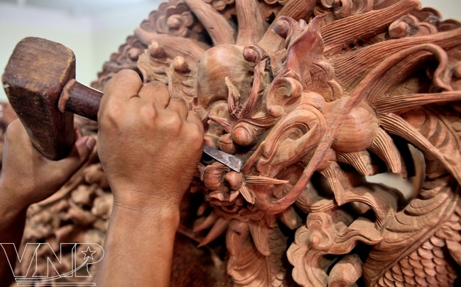
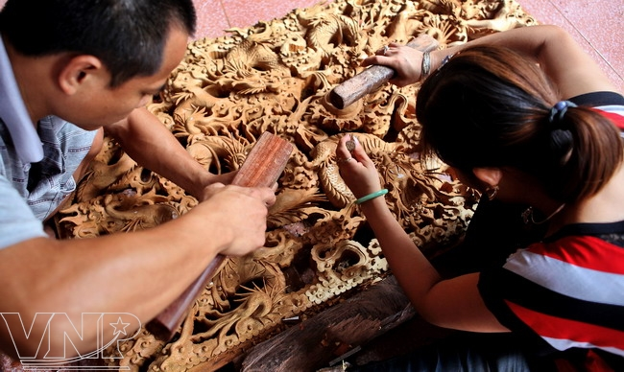
Chạm trổ
Khắc, đục lên bề mặt gỗ, đá để trang trí

Slide 18
Khắc, đục lên bề mặt gỗ, đá để trang trí
Tinh xảo
Đắn đo, do dự, chưa quyết tâm ngay để làm một việc gì đó.
Chần chừ

Slide 19


Slide 20

Điểm tham quan cuối cùng của gia đình Dương là ở đâu?
Điểm tham quan cuối cùng của gia đình Dương là ở Tháp Bà Pô-na-ga.

Slide 21

Tìm những chi tiết cho thấy ông ngoại ngắm ngôi đền rất kĩ và đầy xúc động
Những chi tiết cho thấy ông ngoại ngắm ngôi đền rất kĩ và xúc động là:
- Ông cứ đứng trầm ngâm trước những bức vẽ chạm trổ tinh xảo
- Bàn tay ông run run khi chạm vào các cột đá nhuốm màu thời gian

Slide 22
Câu 3:
Dương đã thay đổi suy nghĩ về ông như thế nào?
Câu 3:
Trước khi đi du lịch, Dương nghĩ:
Trong khi đi du lịch, Dương nhận ra:
Ông rất nhanh nhẹn.
Ông không còn khỏe như trước.

Slide 23

Theo em, vì sao Dương nghĩ từ bây giờ mình mới là người đưa tay cho ông nắm?
Dương nghĩ từ bây giờ nó mới là người đưa tay cho ông nắm vì ông ngày càng già đi còn nó thì ngày càng lớn lên, mạnh mẽ hơn.

Slide 24

Bài đọc kể về chuyến
đi du lịch của gia đình Dương. Từ đó, nói lên tình cảm và sự hiếu thảo của Dương đối với ông ngoại.

Slide 25


